Slide 1
Детский эколого-биологический центр «Росток»
с 2005 года идет реализация проекта

Slide 2
Цель и задачи проекта
формирование экологической культуры у обучающихся в процессе изучения, сохранения природных комплексов, истории и эколого-просветительской деятельности с населением
проведение конкретной трудовой, научно-исследовательской и эколого-просветительской деятельности с учащимися

Slide 3
Направленность и эффективность проекта
Проект направлен на укрепление материальной базы школы.
Значимость проекта в том, что его реализация идет параллельно с экологическим образованием, подготовкой к трудовой деятельности и изучением родного края учащимися

Slide 4
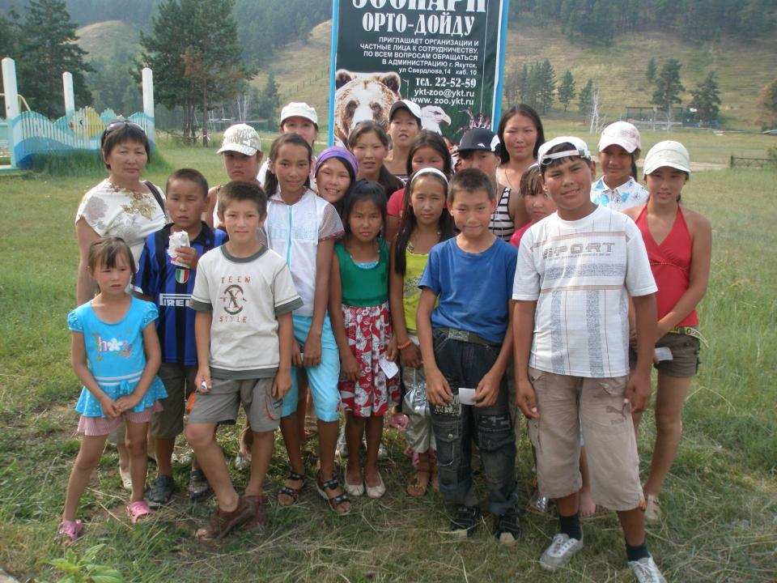

Slide 5
Основные направления деятельности при реализации проекта
Эколого-натуралистическое (Лагерь отдыха «Колокольчик», ЛТО «Юный огородник»)
Эколого-краеведческое (Школьный туризм)
Эколого-исследовательское (НИЛ «Росток»)
Эколого-просветительское (школьное лесничество)
Природоохранное (школьное лесничество, лагерь «Росток»)

Slide 6
Задачи деятельности
Формирование экологического типа мышления и экологической культуры
Формирование ответственного отношения к природе
Формирование системы умений и навыков взаимодействия с природой
Активизировать практическую деятельность учащихся с природоохранной целью
Систематическое и целенаправленное озеленение и дизайн территории школы, улиц родной деревни
Осуществление исследовательской работы на пришкольном участке

Slide 7
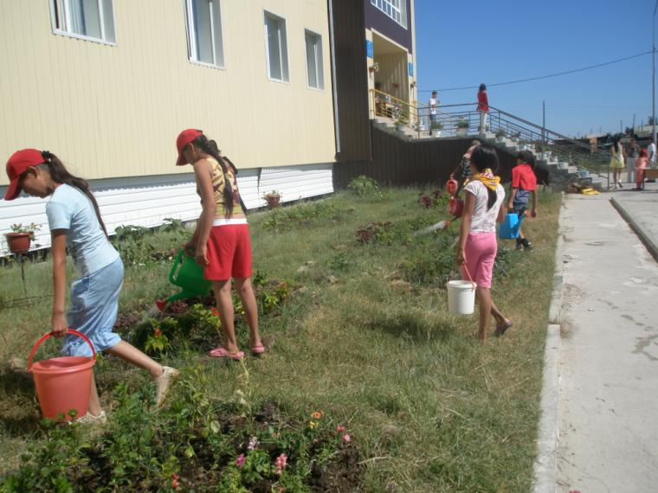
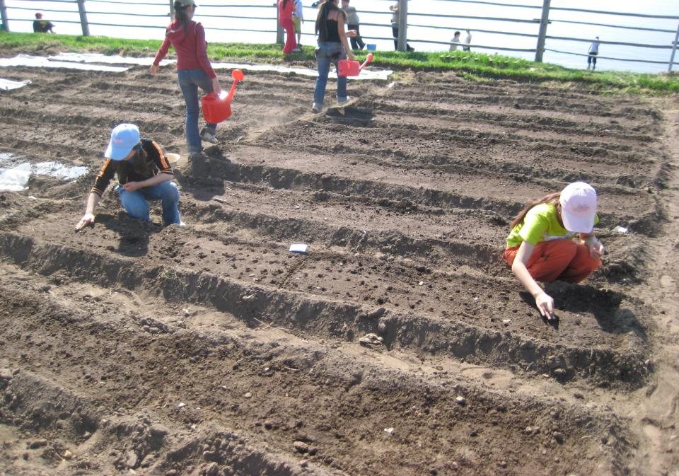

Slide 8
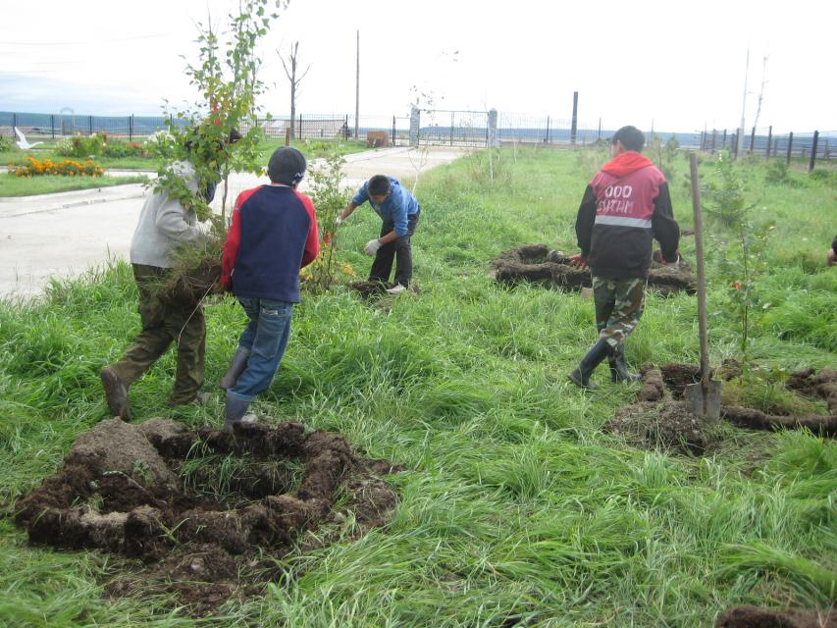

Slide 9
Этапы реализации проекта
Оборудование кабинета пришкольного участка как учебной лаборатории
Вести кружковую работу («Юный овощевод», НИО «Искатель», школьное лесничество «Чэчир» «Цветовод-декоратор», «Фитодизайн»)
Продолжить культивирование калифорнийского красного гибрида червей для получения экологически чистого, экономически выгодного удобрения – биогумуса

Slide 10
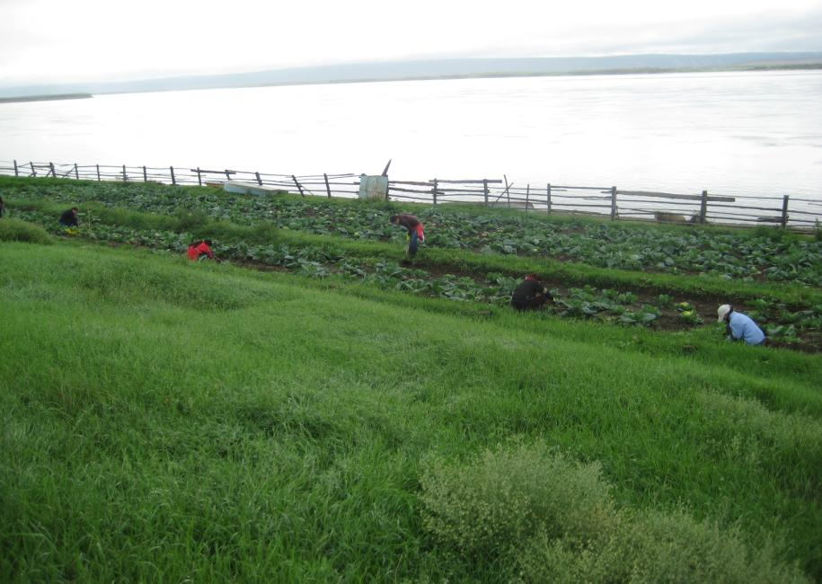

Slide 11
Организация учебно-практической деятельности в эколого-краеведческом центре, состоящем из следующих отделов:
Растениеводческий, включающий ЛТО «Юный огородник», теплицы, учебно-опытный участок Научно-исследовательский лагерь «Росток»
Краеведческий отдел со школьным музеем, школьным туризмом
Школьное лесничество «Чэчир»

Slide 13
Защита проектов организации экскурсий по природно экологическим маршрутам
Отбор материалов и составление текстов для проведения экскурсий
Участие на выставках, научно-практических конференциях, конкурсах
Организация и проведение семинаров, дискуссий и массовых мероприятий

Slide 14
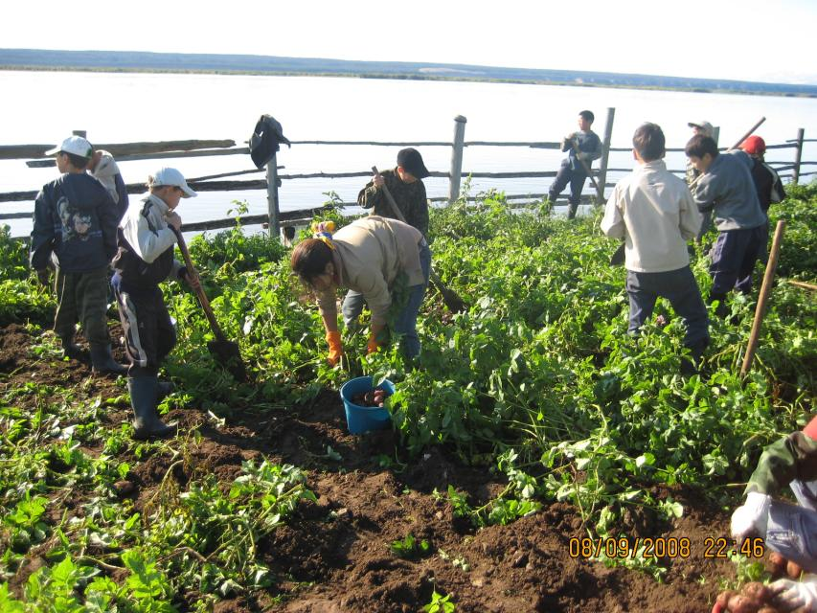

Slide 15
Каждый отдел работает согласно составленной программе, который предполагает
Разработку и осуществление экологических или краеведческих проектов
Организацию и проведение тематических вечеров, выставок, массовых мероприятий
Выполнение сложных агротехнических приемов, опытнической и научно-исследовательской работы
Реализацию и переработку полученного урожая
Проведение эколого-просветительской работы среди населения
Формирование у школьников отношения к здоровью и здоровому образу жизни как к личной и общественной ценности

Slide 16
Ожидаемые результаты
Детальная разработка и организация эколого-краеведческой Программы по отделам Центра
Вовлечение учащихся в эколого-краеведческую деятельность краеведческий туризм, экологические экспедиции, эколого- образовательные проекты, исследовательскую деятельность
Обеспечение школьной столовой экологически чистыми продуктами питания – овощами, картофелем, капустой
Повышение уровня экологической культуры учащихся
Формируется положительное отношение учащихся к природе, чувство личной причастности к её защите, понимание взаимосвязи между человеком, культурой, природной средой

